Slide 1
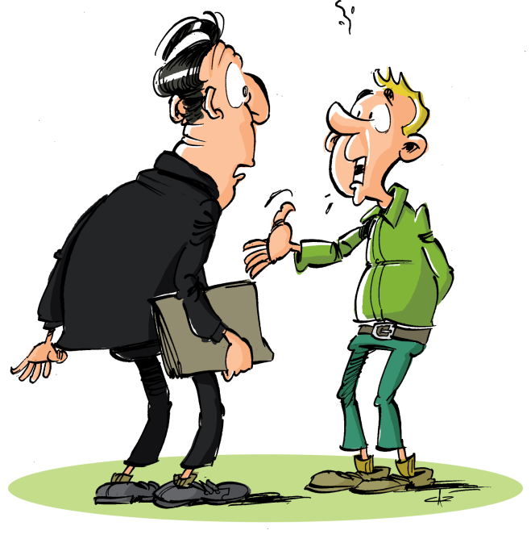
Les 11 Samen aan de slag

Slide 2
Les 11 Samen aan de slag

